Slide 1
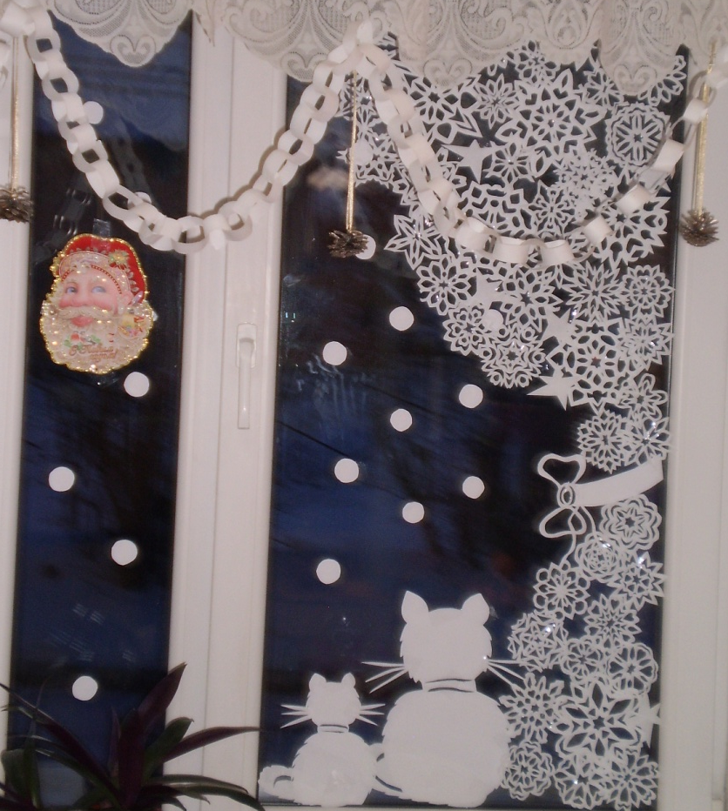
Добро пожаловать в «Снежную сказку»! Воспитатель Кулик Юлия Николаевна

Slide 2
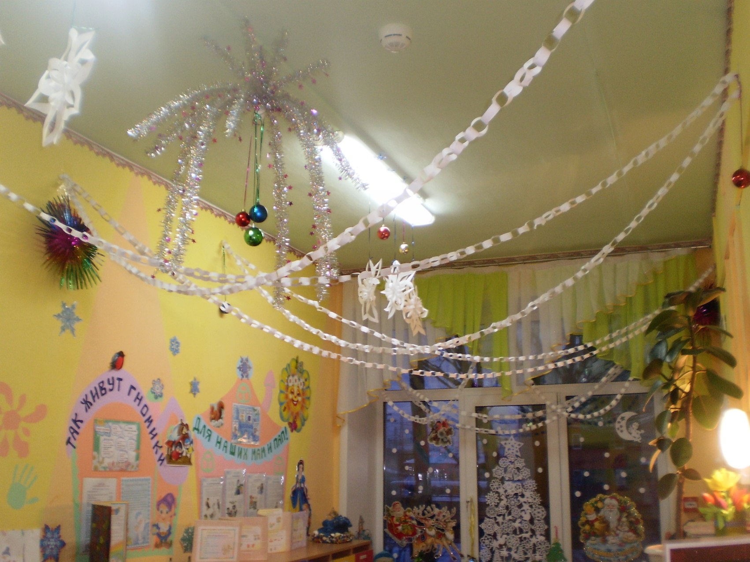
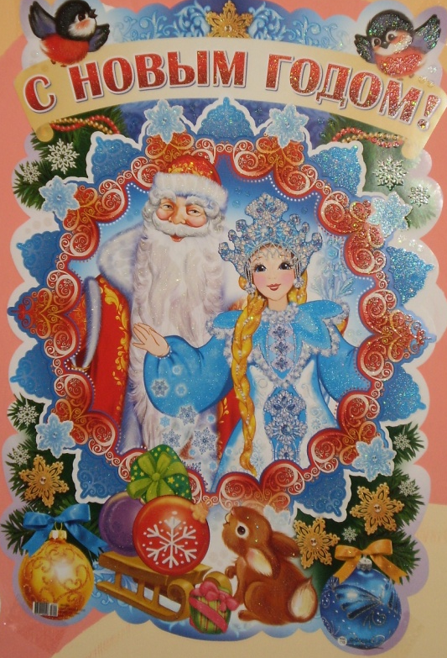
Приходит Новый год в любимый детский сад, Украсить свою группу здесь каждый очень рад.

Slide 3
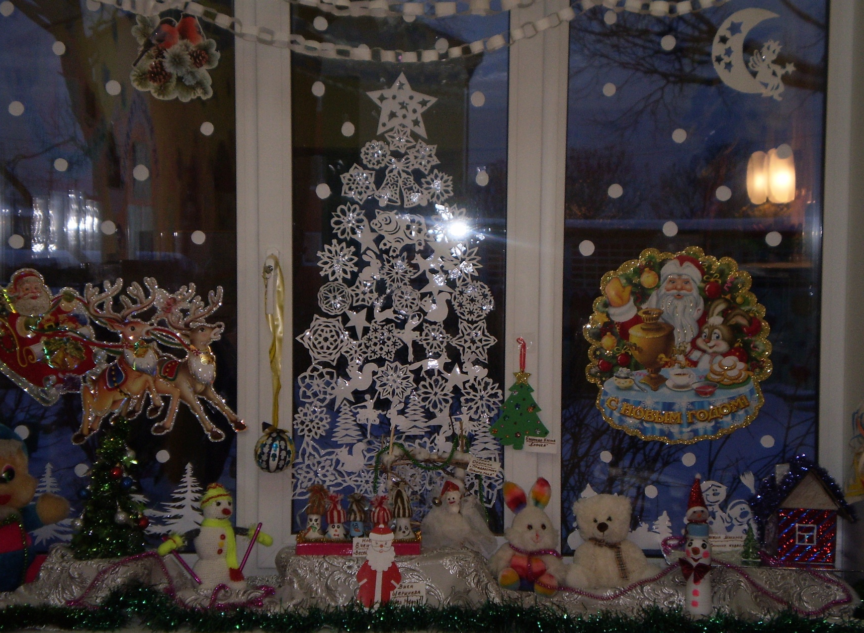
На окошке у нас вырос зимний лес. Если бы не Новый год, не было б чудес.

Slide 4
Родители у нас - просто высший класс! И в конкурсе поделок - кто на что горазд.

Slide 5
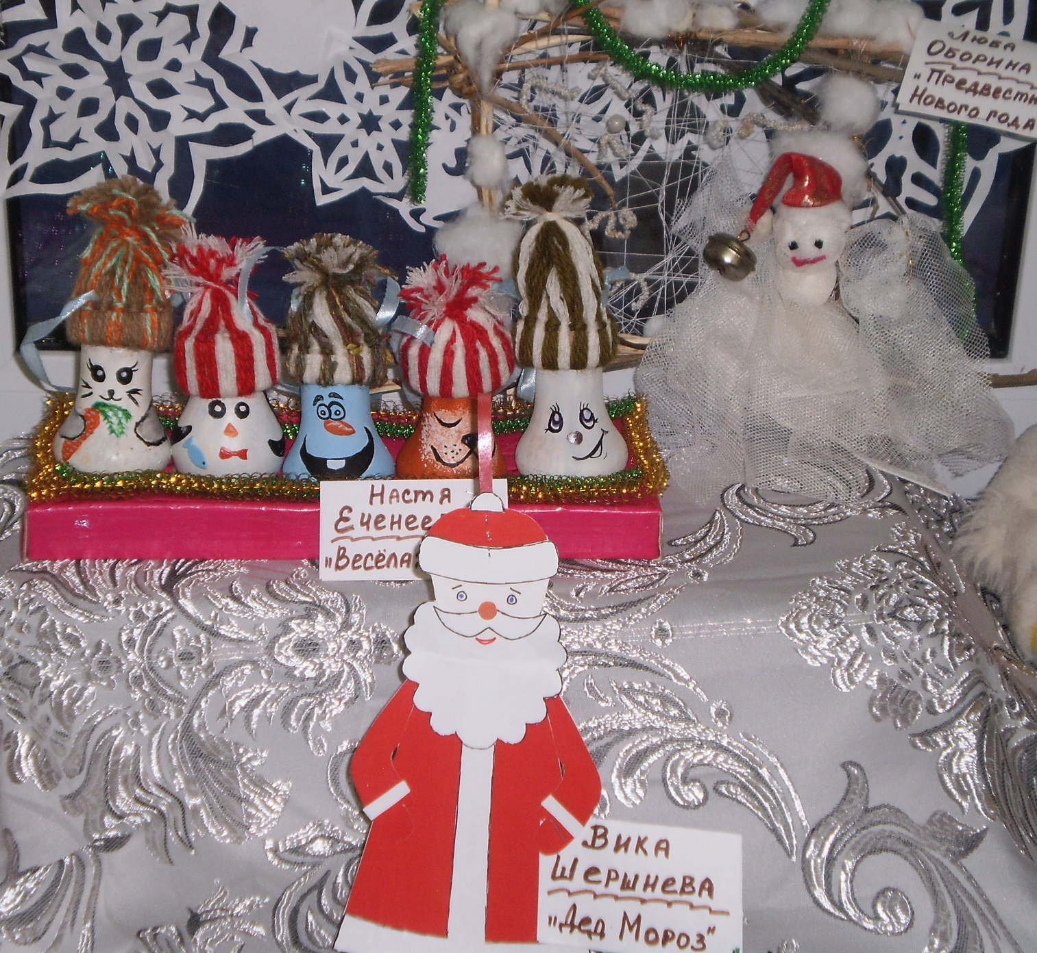
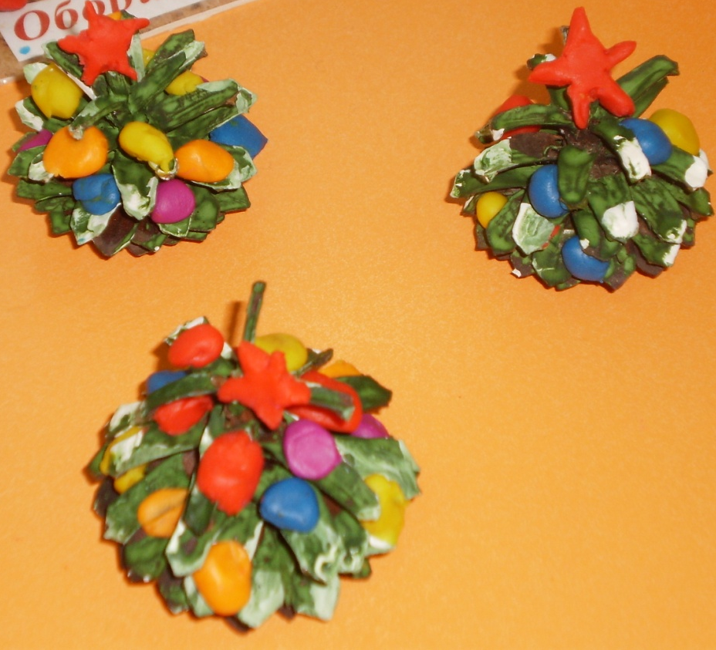

Slide 6
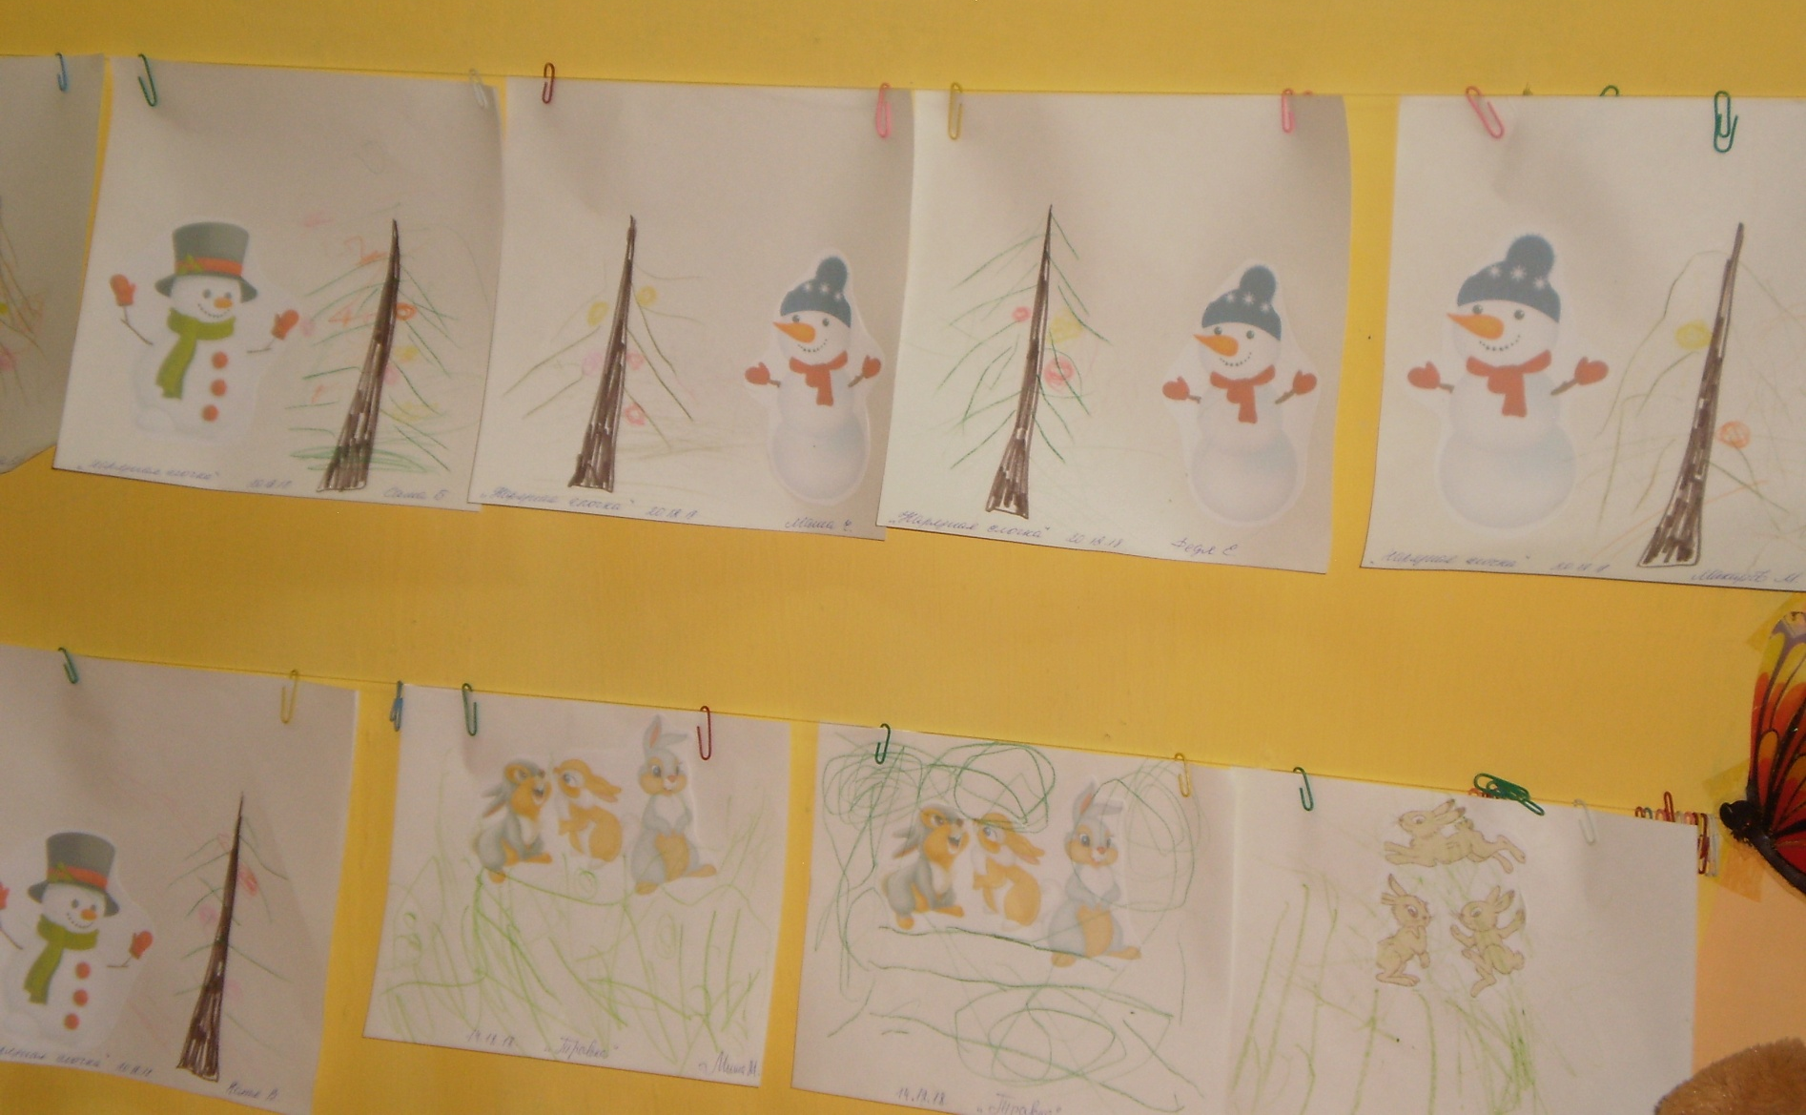
Рисунки детворы на выставке висят, Снеговики веселые к нам с ёлочкой спешат.

Slide 7
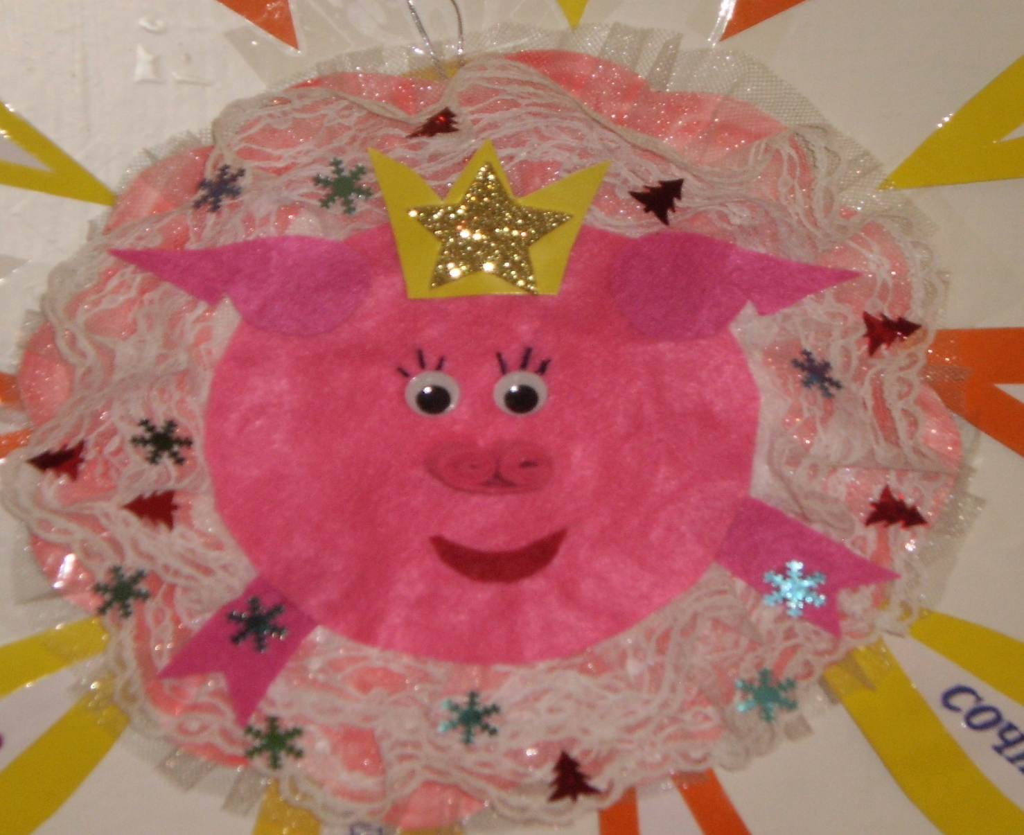
Год наступает свинки, она как на картинке Задорная, забавная и очень-очень славная! Вот эта милая свинья, с ней будем мы дружить, Пусть нам похрюкает она, всех будет веселить!

Slide 8
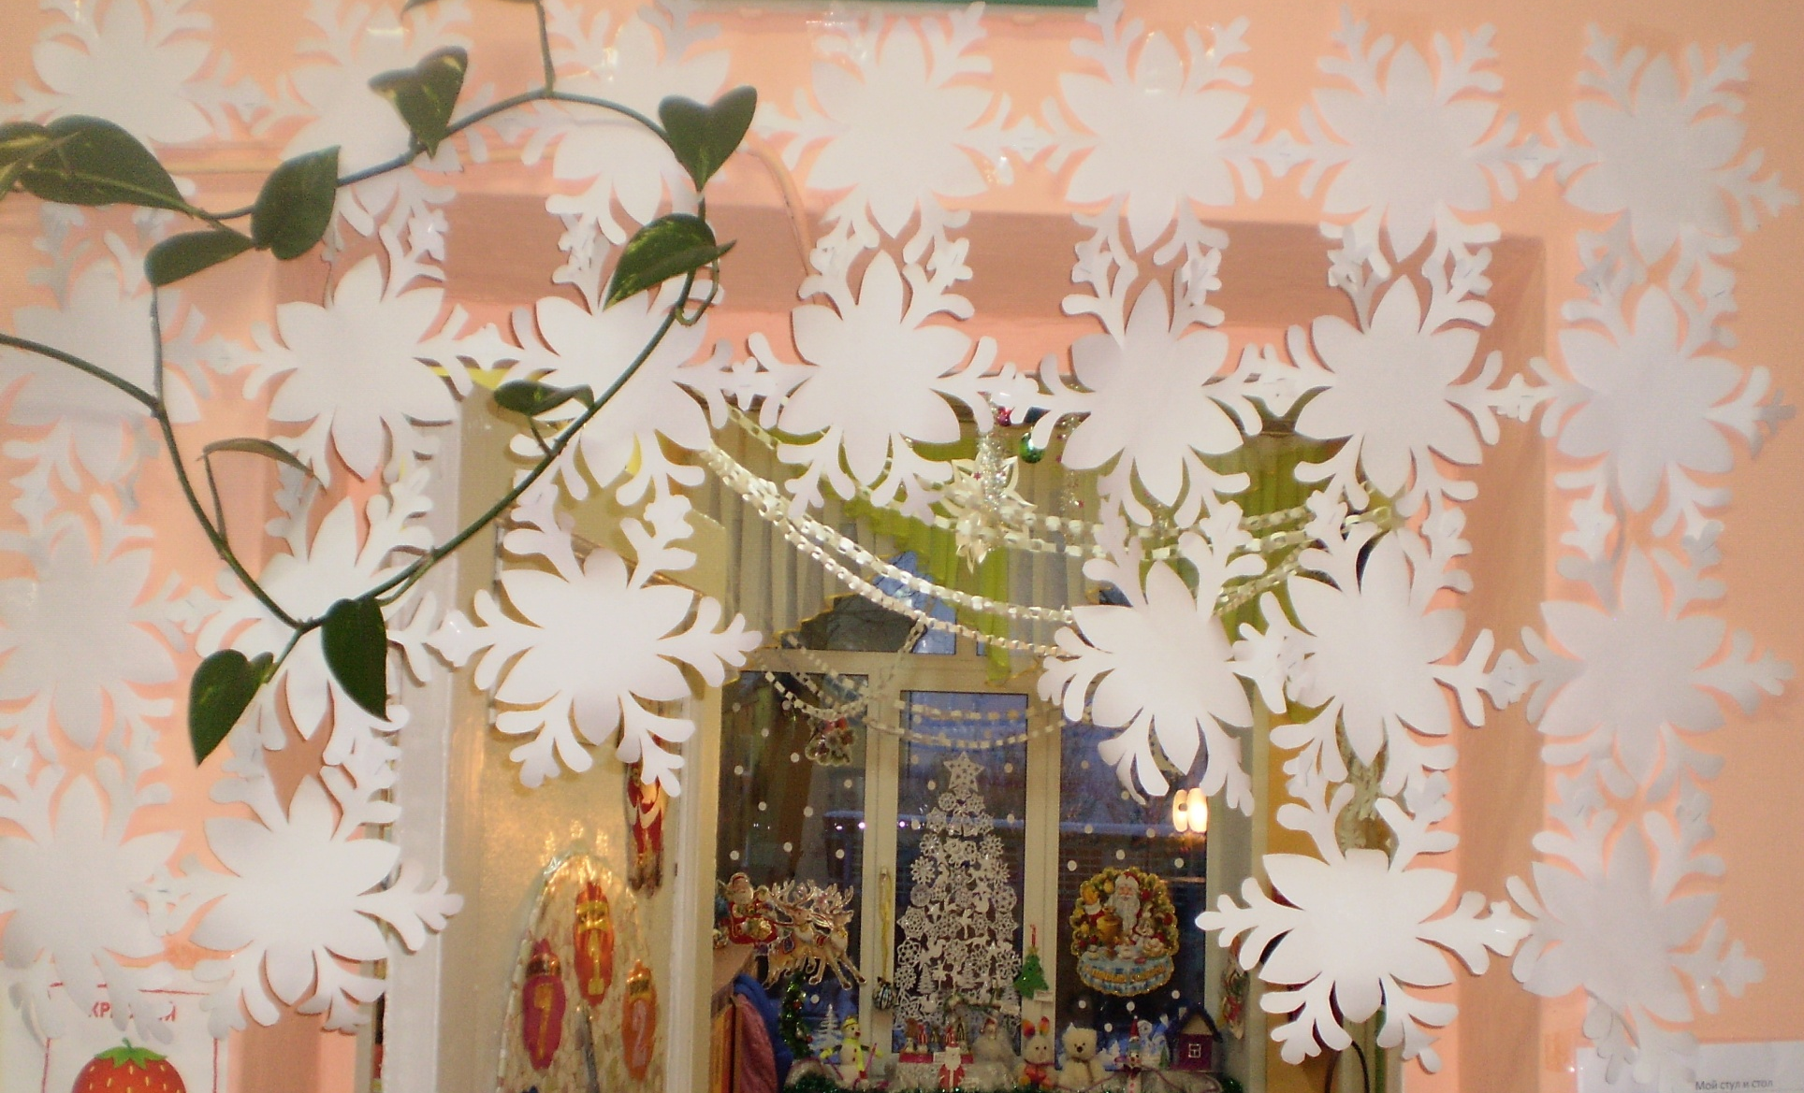
Чтоб сказку повстречать и в группу к нам попасть, Сквозь снежные ворота надо пробежать.

Slide 9
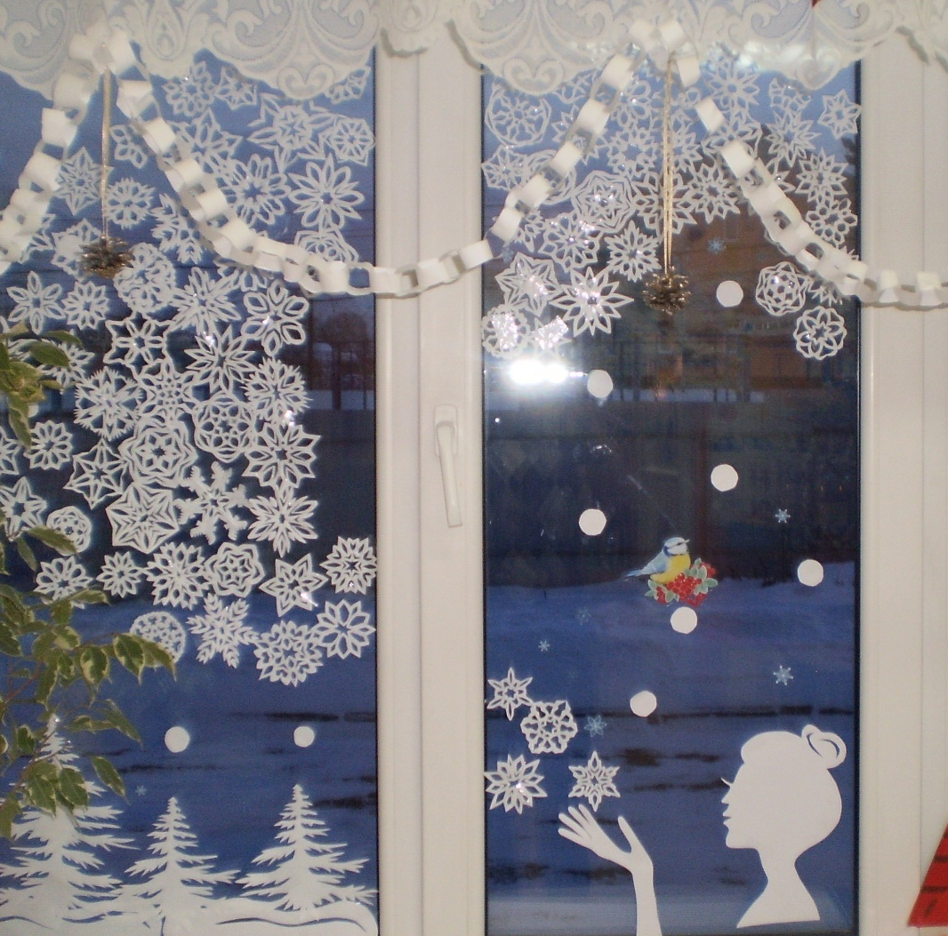
На окнах чудеса, снежинок кутерьма, Снежная сказка в группу к нам пришла.

Slide 10
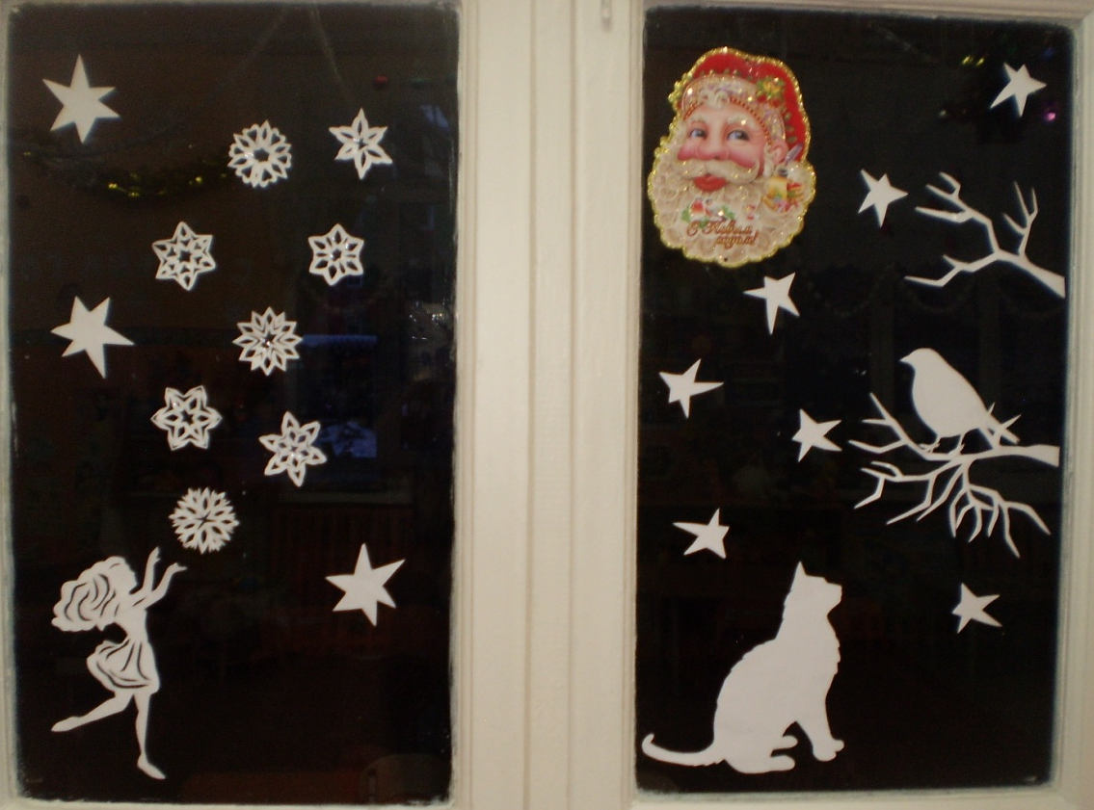
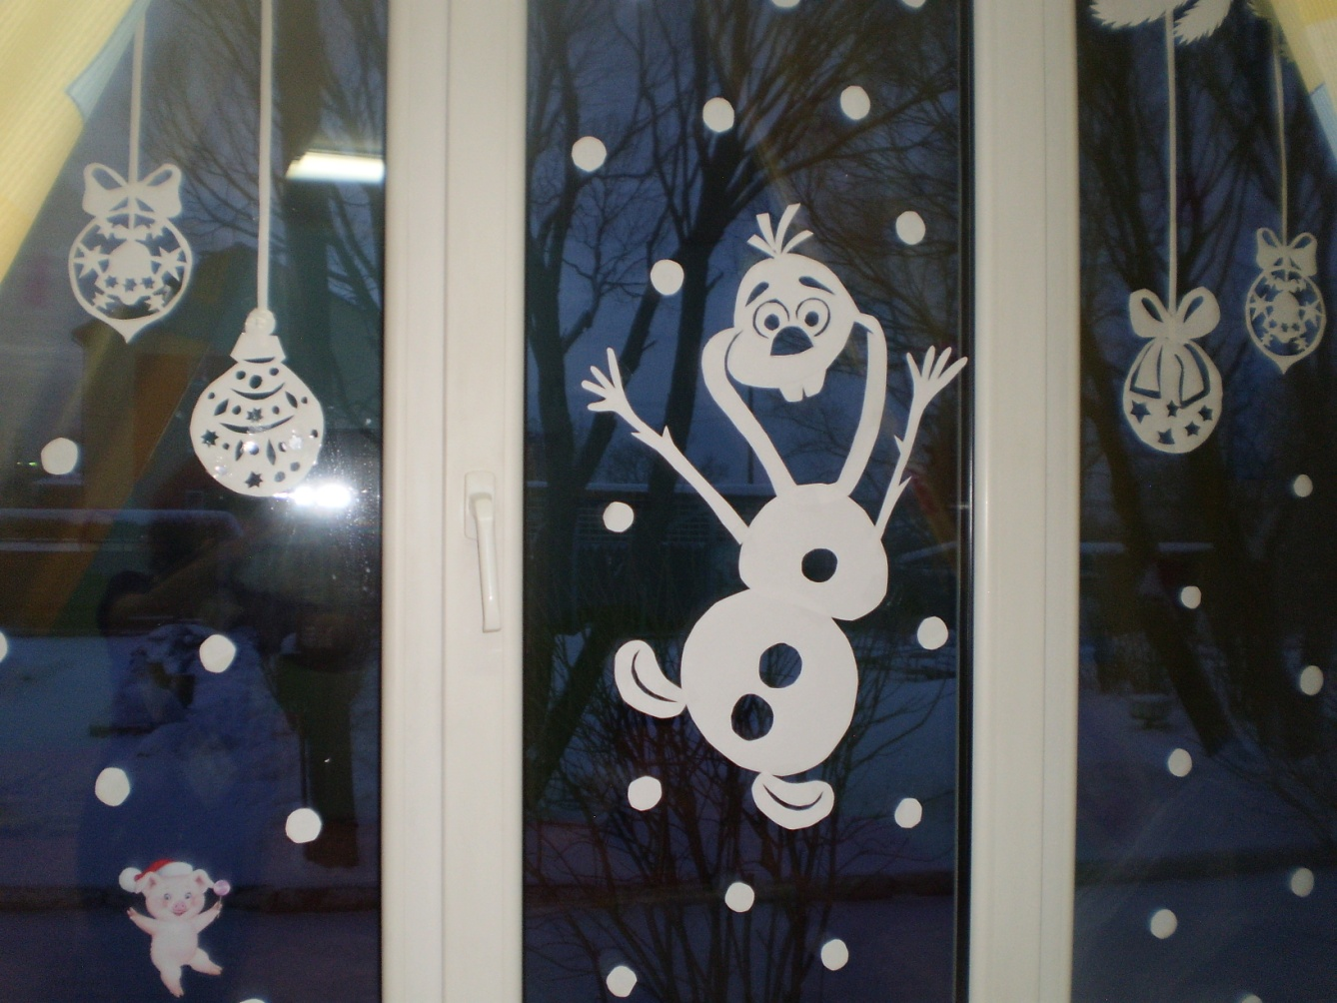

Slide 11
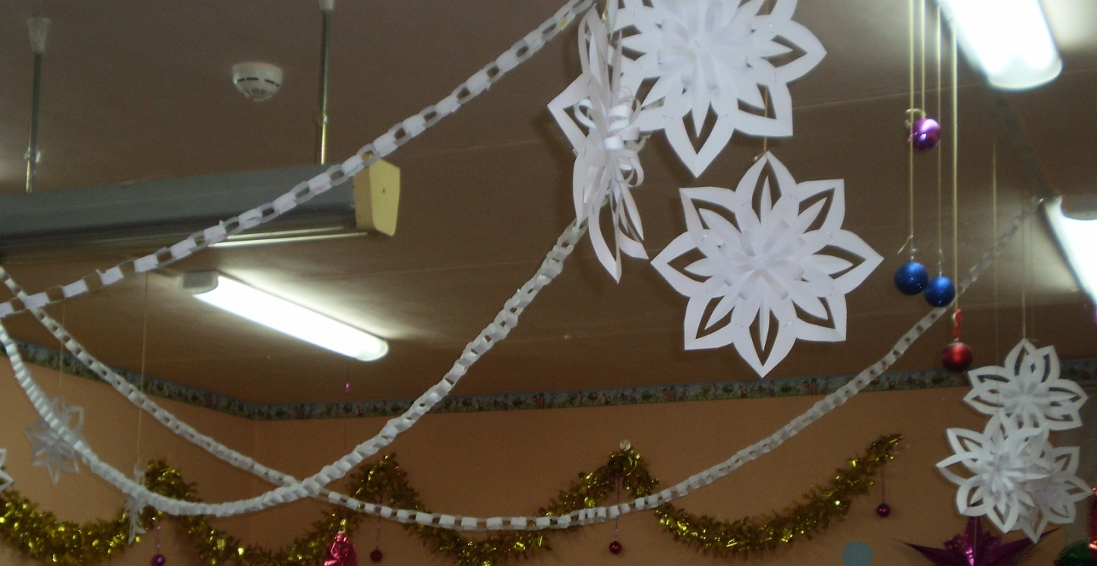
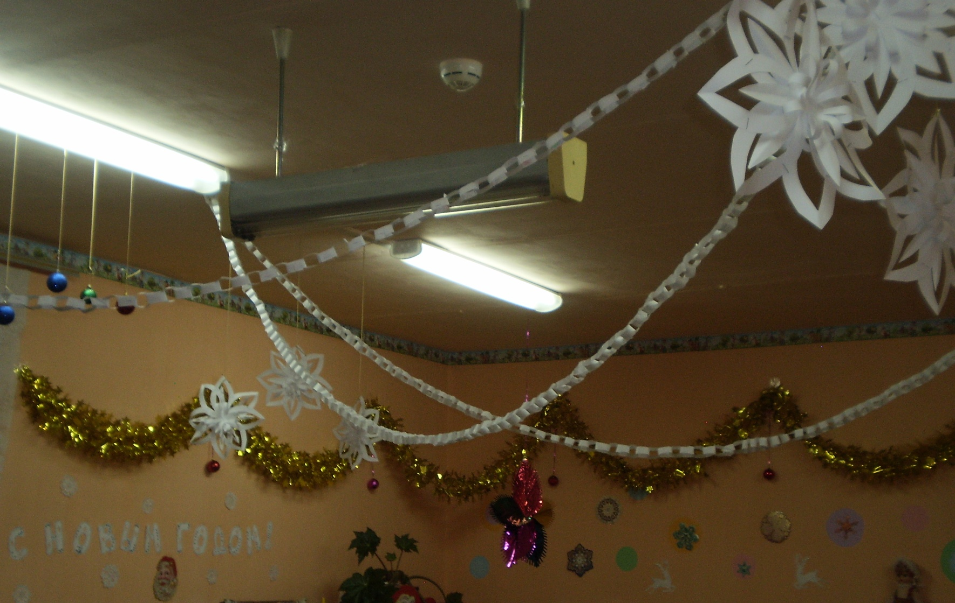
И в воздухе парит волшебница-зима Снежинки и гирлянды, какая красота.

Slide 12
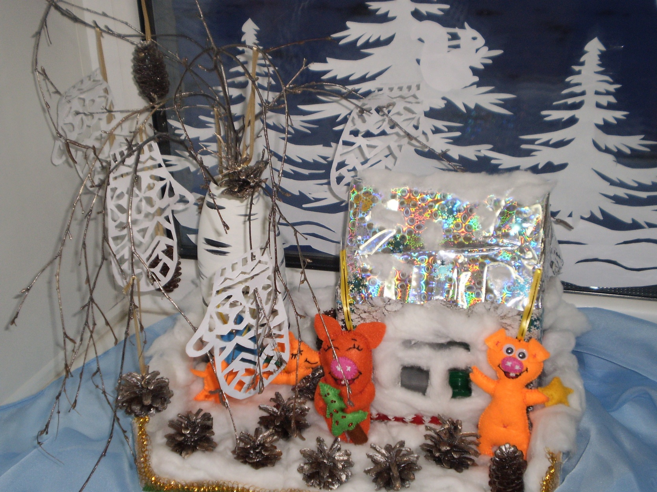
На окошке варежки на веточке качаются, Озорные поросятки - ребятишкам нравится.

Slide 13
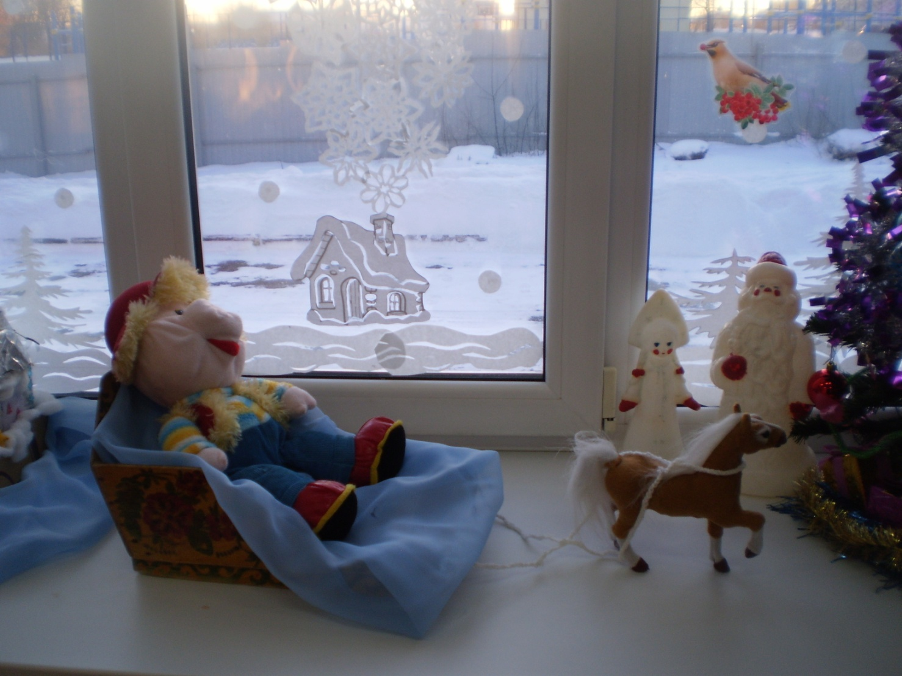
Вот лошадка на санях торопится, идет И символ года нового к елочке везет.

Slide 14
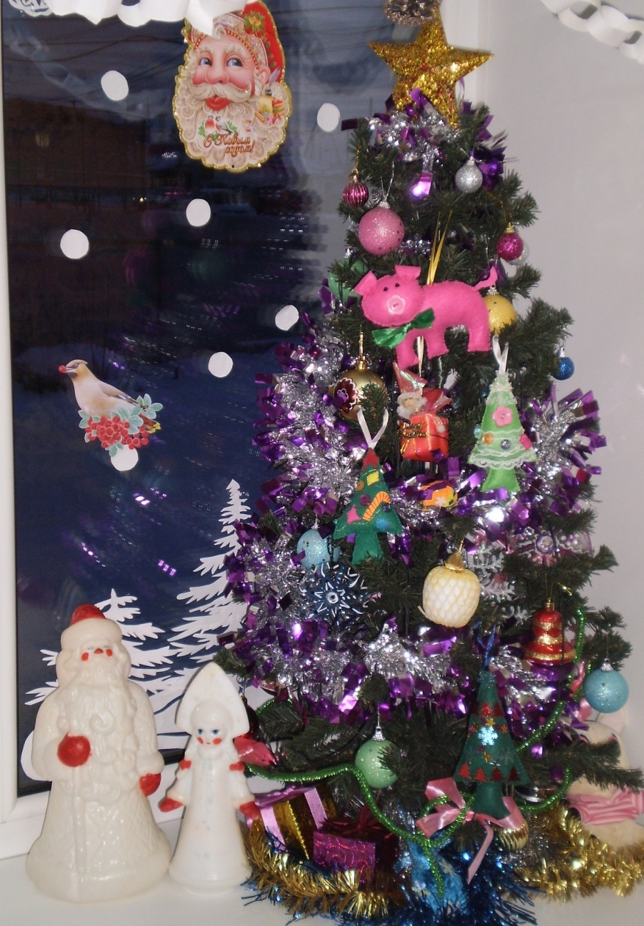
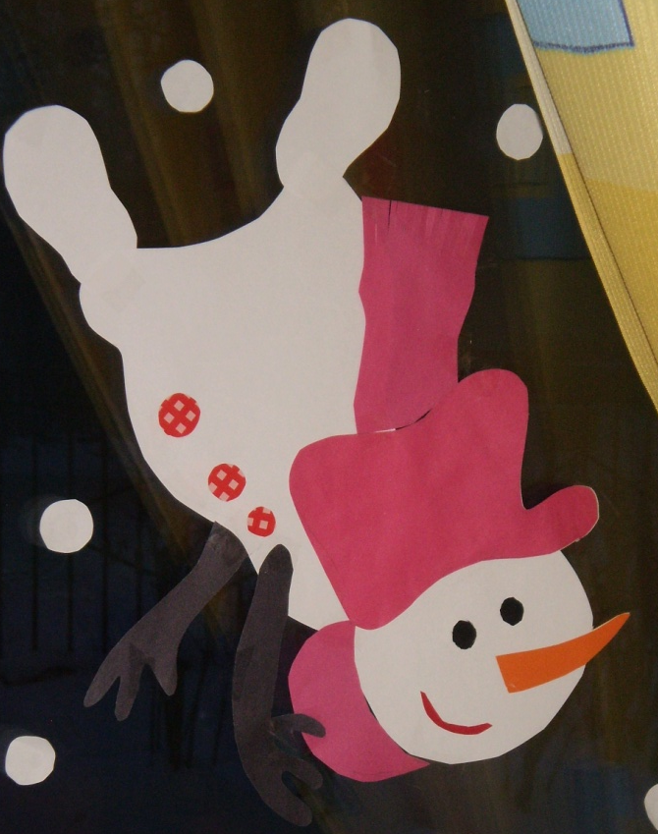
Дед Мороз, дед Мороз, ждем уже тебя. С внучкой в гости к нам идешь - довольна детвора.

Slide 15
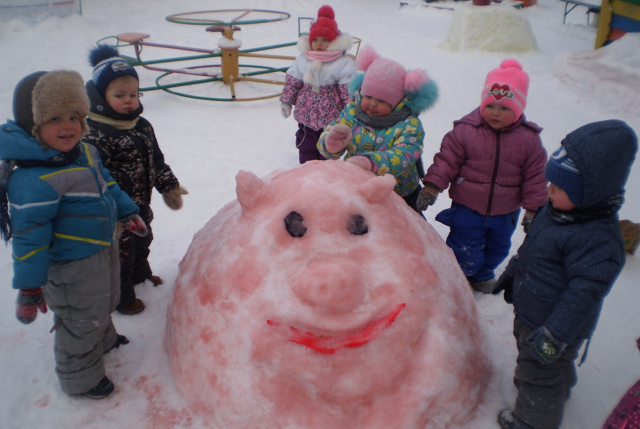
Знаем, каждый очень рад в сказке очутиться. Мы с ребятами помогали группе нарядиться.

Slide 16
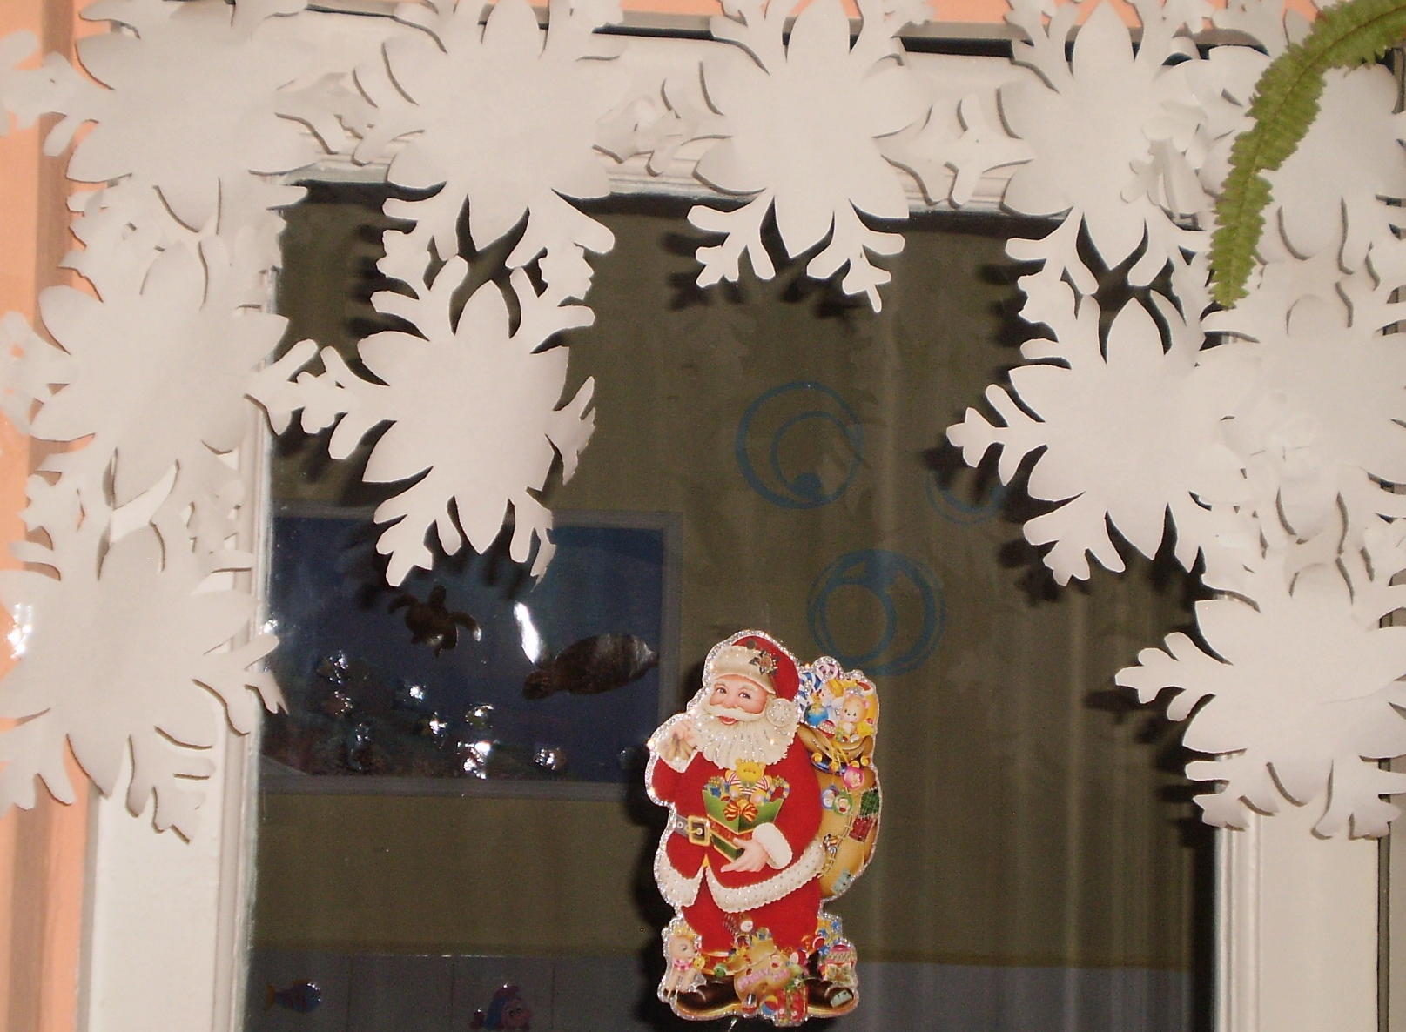
Мы не ели и не спали, все снежинки вырезали. Приложили все старанья,

Slide 17
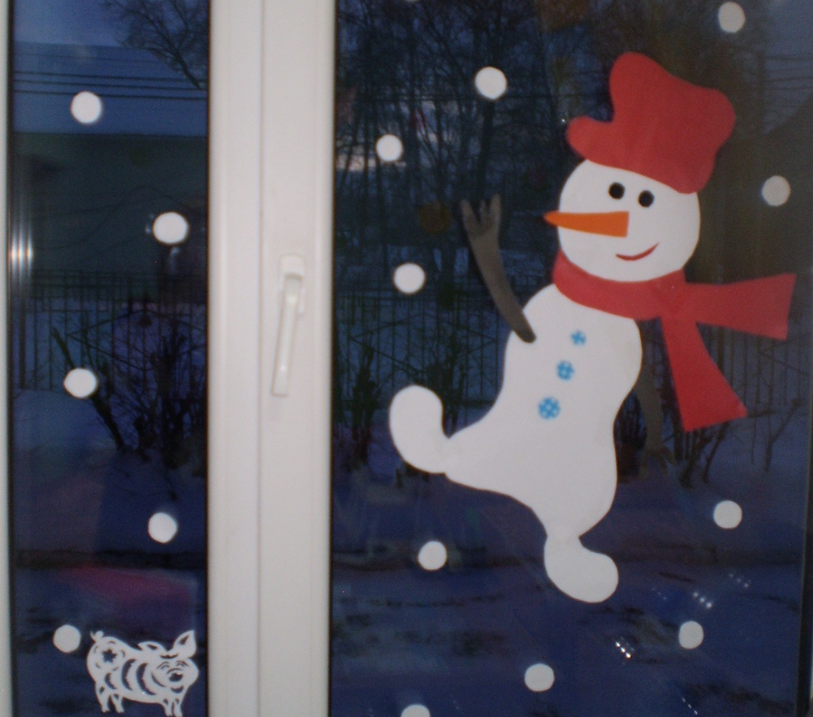
Спасибо за внимание!!!
Кулик Ю.Н. декабрь 2018г.

